Slide 1

BGP
Byzantine generals/Byzantine fault tolerance/Byzantine agreement
Peter Borovanský, KAI, I-18,
borovan(a)ii.fmph.uniba.sk
Zdroje:
klasika, 1982: L.Lamport, R.Shostak, M.Pease
  https://people.eecs.berkeley.edu/~luca/cs174/byzantine.pdf
pekne vysvetlené, ale nenaprogramuješ to z toho (asi):
  https://www.youtube.com/watch?v=_e4wNoTV3Gw
programátorské vysvetlenie, ale ...
  https://marknelson.us/posts/2007/07/23/byzantine.html
Blockchain and BGP
  https://www.youtube.com/watch?v=q3ja_07MFr8
  https://www.binance.vision/blockchain/byzantine-fault-tolerance-explained
Notes:
https://coinmarketcap.com/

Slide 2
Potreba dohody
na čomkoľvek (nejakom rozhodnutí) ak komunikujeme
ako separátne jednotky, distribuovane
posielaním správ
ktoré ale nemusia doraziť, alebo dorazia neskôr, alebo majú time-out
môžu prísť modifikované
s falošným odosielateľom, obsahom
a okrem toho, niektoré uzly sú infikované, záškodníci
občas nepošlú správu, ktorú by mali
alebo zámerne klamú
Aplikácie:
v systémoch, kde ide o peniaze, a nemajú centrálnu autoritu (blockchain)
v systémoch, kde ide o život, riadiace systémy

Slide 3
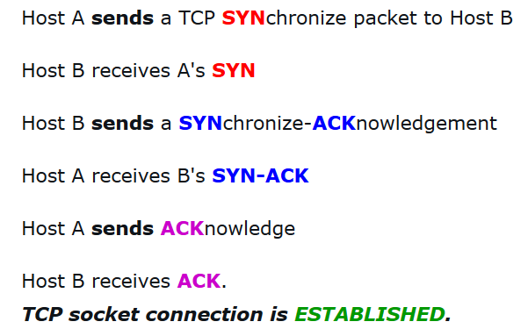

Zahrajme sa
https://www.inetdaemon.com/tutorials/internet/tcp/3-way_handshake.shtml

Slide 4

Two generals
A:chce zaútočiť
ak odpovieš, tak zaútočím
A:zaútočí
B:chce zaútočiť
ak odpovieš, tak zaútočím
A:zaútočí !
B:zaútočí
Hurá, zaútočíme
A:zaútočí
B:zaútočí
Dvaja generáli sa majú dohodnúť, či zaútočia alebo nie, ale musia sa zhodnúť
Komunikujú pomocou poslíčkov cez vojnové pole, ich správy nemusia byť doručené
Neexistuje protokol, ktorý by dosiahol a zaručil zhodu generálov
Notes:
Praktické riešenie. Ak sa správy strácajú s nejakou pravedpodobnosťou, tak miesto jedého poslíčka pošleme 100, a je väčšia šanca, že komunikácia prebehne úspešne a dohodnú sa. Ale ...

Slide 5
Byzantine General Problem
Komunikácia používa tzv. oral messages
uzly komunikujú napriamo
obsah a odosielateľ správy sú pod kontrolou odosielateľa
  ak ste klamár, tak v správe klamete, ale je jasné, od koho správa prišla,
  správa príde v konečnom čase, nestratí sa
Malá časť uzlov sú môže byť falošných a systém sa vie správne rozhodnúť
A to je:
všetci čestní sa rozhodli rovnako
falošných rozhodnutie nás nezaujímajú
1982: ak falošných je menej ako 1/3 všetkých, tak to ide.
Resp. Počet všetkých je N, falošných M, tak musí platiť, že N > 3.M

Slide 6
Three generals
Byzantínski generáli majú problém, že
poslíčkovia/posielanie správ funguje spoľahlivo, dá sa overiť obsah aj odosielateľ
ale niektorí generáli sú falošní
všetci féroví generáli sa musia zhodnúť

Slide 7
Four generals
Byzantínski generáli pri remíze neútočia, lenivosť
Majorita – je väčšinový hlas, a v prípade remízy, napr. neútočiť
Podstatné, že pri sa remíze všetci musia rozhodnúť pre tú istú voľbu

Slide 8
Three generals
Zatiaľ nikto neklamal, čo ak je tam jeden klamár
Na konečnom názore klamára nezáleží, ale on ovplyvňuje ostatných rozhodnutia
Generál 3 síce chce útočiť (čo je irelevantné), tak klamal generálovi 2, že nechce

Slide 9

Four generals
N = 4 – všetci
M = 0 klamári
BGP – jeden veľký generál, a zvyšní nižší dôstojníci
Ak je generál čestný, všetci čestní sa majú zhodnúť na rozhodnutí generála
Ak je generál klamár, všetci čestní sa majú zhodnúť na nejakom rovnakom rozhodnutí

Slide 10
Four generals
N = 4 – všetci
M = 1 klamár
BGP – jeden veľký generál, a zvyšní nižší dôstojníci
Ak je generál čestný, všetci čestní sa majú zhodnúť na rozhodnutí generála
Ak je generál klamár, všetci čestní sa majú zhodnúť na nejakom rovnakom rozhodnutí

Slide 11
Four generals
N = 4 – všetci
M = 1 klamár
Problém ?
Komunikujte !
BGP – jeden veľký generál, a zvyšní nižší dôstojníci
Ak je generál čestný, všetci čestní sa majú zhodnúť na rozhodnutí generála
Ak je generál klamár, všetci čestní sa majú zhodnúť na nejakom rovnakom rozhodnutí

Slide 12
Four generals
N = 4 – všetci
M = 1 klamár
BGP – jeden veľký generál, a zvyšní nižší dôstojníci
Ak je generál čestný, všetci čestní sa majú zhodnúť na rozhodnutí generála
Ak je generál klamár, všetci čestní sa majú zhodnúť na nejakom rovnakom rozhodnutí

Slide 13
Four generals
N = 4 – všetci
M = 1 klamár

Slide 14
Four generals
N = 4 – všetci
M = 1 klamár
BGP – jeden veľký generál, a zvyšní nižší dôstojníci
Ak je generál čestný, všetci čestní sa majú zhodnúť na rozhodnutí generála
Ak je generál klamár, všetci čestní sa majú zhodnúť na nejakom rovnakom rozhodnutí

Slide 15
Four generals
N = 4 – všetci
M = 2 klamári
BGP – jeden veľký generál, a zvyšní nižší dôstojníci
Ak je generál čestný, všetci čestní sa majú zhodnúť na rozhodnutí generála
Ak je generál klamár, všetci čestní sa majú zhodnúť na nejakom rovnakom rozhodnutí

Slide 16
Formát kolujúcich správ
Každá správa obsahuje
rozhodnutie-informáciu, či zaútočíme alebo nie (input : int)
cestu, ktorou správa prešla (path : []int – IDčka uzlov, cez ktoré UŽ prešla)
IDčka uzlov/dôstojníkov, ktorých ešte nenavštívila (others : []int)
hľbku, pokiaľ treba správu - M+1 kôl, začíname level=M a klesáme k =0
keďže ide o rekurziu, tak je jasné, že končíme pri level = 0
type Message struct {
level int // starting with level M+1 down-to 0
input int // propagating value int
path []int // path of the message, e.g. {0,1,3}
others []int // listofnodes, message to be forwarded to
}

Slide 17
Fáza šírenia správ
Osoby a obsadenie: 0 je generál, 1..N-1 sú dôstojnící
Generál sa nejako rozhodne a pošle svojim N-1 dôstojníkom po jednej správe:
dôstojníkovi i ∈ {1..N-1} pošle správu:
{level: M, input:generálove rozhodnutie, path: {0}, others: {1..N-1}\{i} }
Ak je generál klamár, tak jeho správy dôstojníkom sú takéto:
{level: M, input:úplný generálsky random, path: {0}, others: {1..N-1}\{i}}
Dôstojník D, ak kedykoľvek dostane správu {level, input, path, others }
zapamätá si správu, čo dostal v strome podľa path
ak level = 0, správa končí, neposiela sa ďalej
ak level > 0, tak sa všetkým next ∈ others pošle nová správa
  pre nexta {level-1, input, path+{D}, others\{next} }, ak je D čestný,
  pre nexta {level-1, random, path+{D}, others\{next} },ak je D klamár

Slide 18
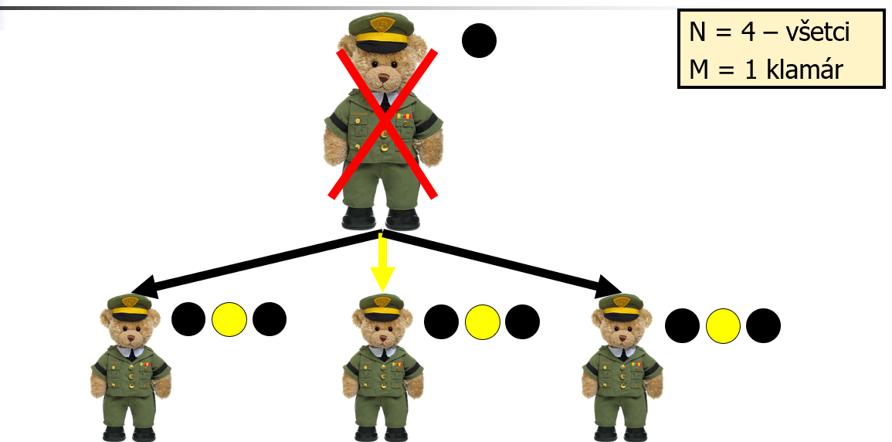
Dump správ, N=4, M=1
(zapni si DEBUG=true)
0::<- (level=2, input=0: path [], others: [1 2 3]), forward to: [1 2 3]
3::<- (level=1, input=0: path [0], others: [1 2]), forward to: [1 2]
  3::<- (level=0, input=1: path [0 2], others: [1]), final
  3::<- (level=0, input=0: path [0 1], others: [2]), final
1::<- (level=1, input=0: path [0], others: [2 3]), forward to: [2 3]
  1::<- (level=0, input=0: path [0 3], others: [2]), final
  1::<- (level=0, input=1: path [0 2], others: [3]), final
2::<- (level=1, input=1: path [0], others: [1 3]), forward to: [1 3]
  2::<- (level=0, input=0: path [0 3], others: [1]), final
  2::<- (level=0, input=0: path [0 1], others: [3]), final
general mal povodny rozkaz 0 ale je to klamar
agent 1 sa rozhodol 0
agent 2 sa rozhodol 0
agent 3 sa rozhodol 0
Disclaimer:
v skutočnosti správy môžu, aj prídu, v inom poradí, utriedené len kvôli názornosti

Slide 19
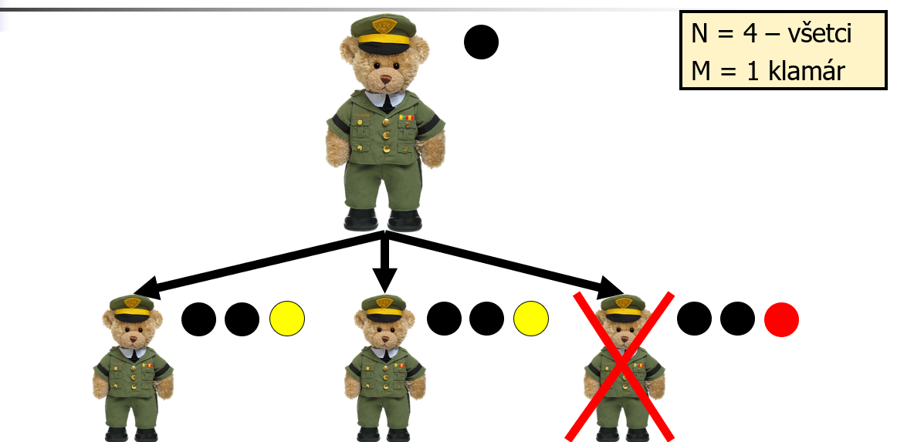
Dump správ, N=4, M=1
(zapni si DEBUG=true)
0::<- (level=2, input=1: path [], others: [1 2 3]), forward to: [1 2 3]
3::<- (level=1, input=1: path [0], others: [1 2]), forward to: [1 2]
  3::<- (level=0, input=0: path [0 1], others: [2]), final
  3::<- (level=0, input=1: path [0 2], others: [1]), final
2::<- (level=1, input=1: path [0], others: [1 3]), forward to: [1 3]
  2::<- (level=0, input=1: path [0 3], others: [1]), final
  2::<- (level=0, input=0: path [0 1], others: [3]), final
1::<- (level=1, input=1: path [0], others: [2 3]), forward to: [2 3]
  1::<- (level=0, input=1: path [0 3], others: [2]), final
  1::<- (level=0, input=1: path [0 2], others: [3]), final
general mal povodny rozkaz 1
agent 1 je klamar
agent 2 sa rozhodol 1
agent 3 sa rozhodol 1
Disclaimer:
v skutočnosti správy môžu, aj prídu, v inom poradí, utriedené len kvôli názornosti

Slide 20
Správy pre N=7, M=2
!len správy, ktoré dostane len dôstojník 1! tak je ich 26 = 1(od generála) + 5+5*4 (medzi)
general mal rozkaz 0
agent 1 sa rozhodol 0
agent 2 sa rozhodol 0
agent 3 je klamar
agent 4 je klamar
agent 5 sa rozhodol 0
agent 6 sa rozhodol 0
1::<- (level=2, input=0: path [0], others: [2 3 4 5 6]), forward to: [2 3 4 5 6]
1::<- (level=1, input=0: path [0 6], others: [2 3 4 5]), forward to: [2 3 4 5]
  1::<- (level=0, input=0: path [0 6 2], others: [3 4 5]), final
  1::<- (level=0, input=1: path [0 6 3], others: [2 4 5]), final
  1::<- (level=0, input=0: path [0 6 5], others: [2 3 4]), final
  1::<- (level=0, input=0: path [0 6 4], others: [2 3 5]), final
1::<- (level=1, input=0: path [0 2], others: [3 4 5 6]), forward to: [3 4 5 6]
  1::<- (level=0, input=0: path [0 2 6], others: [3 4 5]), final
  1::<- (level=0, input=0: path [0 2 5], others: [3 4 6]), final
  1::<- (level=0, input=1: path [0 2 4], others: [3 5 6]), final
  1::<- (level=0, input=1: path [0 2 3], others: [4 5 6]), final
1::<- (level=1, input=0: path [0 3], others: [2 4 5 6]), forward to: [2 4 5 6]
  1::<- (level=0, input=0: path [0 3 5], others: [2 4 6]), final
  1::<- (level=0, input=0: path [0 3 2], others: [4 5 6]), final
  1::<- (level=0, input=1: path [0 3 6], others: [2 4 5]), final
  1::<- (level=0, input=0: path [0 3 4], others: [2 5 6]), final
1::<- (level=1, input=0: path [0 5], others: [2 3 4 6]), forward to: [2 3 4 6]
  1::<- (level=0, input=0: path [0 5 4], others: [2 3 6]), final
  1::<- (level=0, input=1: path [0 5 3], others: [2 4 6]), final
  1::<- (level=0, input=0: path [0 5 2], others: [3 4 6]), final
  1::<- (level=0, input=0: path [0 5 6], others: [2 3 4]), final
1::<- (level=1, input=1: path [0 4], others: [2 3 5 6]), forward to: [2 3 5 6]
  1::<- (level=0, input=1: path [0 4 5], others: [2 3 6]), final
  1::<- (level=0, input=0: path [0 4 6], others: [2 3 5]), final
  1::<- (level=0, input=0: path [0 4 2], others: [3 5 6]), final
  1::<- (level=0, input=0: path [0 4 3], others: [2 5 6]), final
0
0
0
0
0

Slide 21
Agent
(Generál či dôstojník)
type Agent struct {
id int
cheating bool // true ak je klamár
channel chan Message // kanál, na ktorom počúva
children map[string] []Message // strom prijatých správ
received int // celkový počet prijatých správ
}
children[“0”] – 5 správ
children[“06”] – 4 správy
children[“02”] – 4 správy
...
received:26
1::<- (level=2, input=0: path [0], others: [2 3 4 5 6]), forward to: [2 3 4 5 6]
1::<- (level=1, input=0: path [0 6], others: [2 3 4 5]), forward to: [2 3 4 5]
  1::<- (level=0, input=0: path [0 6 2], others: [3 4 5]), final
  1::<- (level=0, input=1: path [0 6 3], others: [2 4 5]), final
  1::<- (level=0, input=0: path [0 6 5], others: [2 3 4]), final
  1::<- (level=0, input=0: path [0 6 4], others: [2 3 5]), final
1::<- (level=1, input=0: path [0 2], others: [3 4 5 6]), forward to: [3 4 5 6]
  1::<- (level=0, input=0: path [0 2 6], others: [3 4 5]), final
  1::<- (level=0, input=0: path [0 2 5], others: [3 4 6]), final
  1::<- (level=0, input=1: path [0 2 4], others: [3 5 6]), final
  1::<- (level=0, input=1: path [0 2 3], others: [4 5 6]), final
1::<- (level=1, input=0: path [0 3], others: [2 4 5 6]), forward to: [2 4 5 6]
  1::<- (level=0, input=0: path [0 3 5], others: [2 4 6]), final
  1::<- (level=0, input=0: path [0 3 2], others: [4 5 6]), final
  1::<- (level=0, input=1: path [0 3 6], others: [2 4 5]), final
  1::<- (level=0, input=0: path [0 3 4], others: [2 5 6]), final
1::<- (level=1, input=0: path [0 5], others: [2 3 4 6]), forward to: [2 3 4 6]
  1::<- (level=0, input=0: path [0 5 4], others: [2 3 6]), final
  1::<- (level=0, input=1: path [0 5 3], others: [2 4 6]), final
  1::<- (level=0, input=0: path [0 5 2], others: [3 4 6]), final
  1::<- (level=0, input=0: path [0 5 6], others: [2 3 4]), final
1::<- (level=1, input=1: path [0 4], others: [2 3 5 6]), forward to: [2 3 5 6]
  1::<- (level=0, input=1: path [0 4 5], others: [2 3 6]), final
  1::<- (level=0, input=0: path [0 4 6], others: [2 3 5]), final
  1::<- (level=0, input=0: path [0 4 2], others: [3 5 6]), final
  1::<- (level=0, input=0: path [0 4 3], others: [2 5 6]), final

Slide 22
Šírenie správ
func (agent *Agent)run() { // agent lifecycle
go func() {
for {
msg := <-agent.channel // prisla message
if msg.level == 0 {
fmt.Printf("%v::<- %v, final\n", agent.id, msg.toString())
} else {
fmt.Printf("%v::<- %v, forward to: %v \n", agent.id, msg.toString(), msg.others)
for indx, next := range msg.others {
others1 := append(append([]int{},msg.others[:indx]...), msg.others[(indx+1):]...)
newInput := msg.input
if agent.cheating {
newInput = int(rand.Intn(2))
}
agents[next].channel <- Message{msg.level-1, newInput, append(msg.path, agent.id), others1}
}
}
if len(msg.path) > 0 {
msgkey := getKey(msg.path[:len(msg.path)-1])
agent.children[msgkey] = append(agent.children[msgkey], msg)
}
}
}()
}

Slide 23
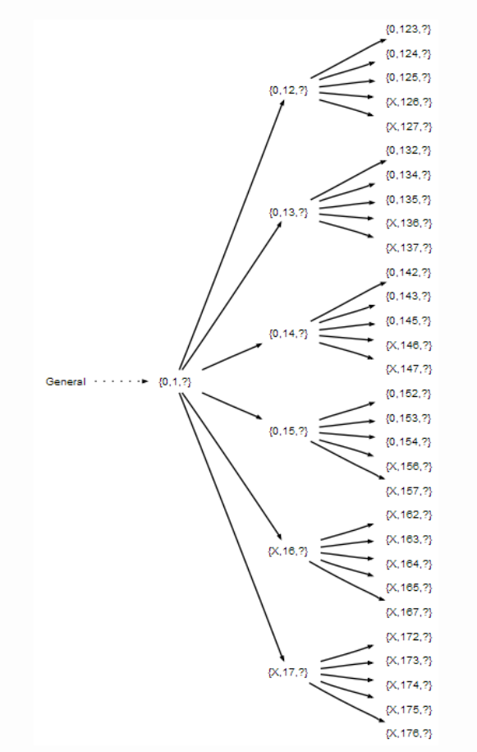
Správy pre N=8, M=2
!len správy, ktoré dostane len dôstojník 1! aj tak je ich 36 = 6 + 6*5 = (N-2) + (N-2)*(N-3)
klamári sú 6 a 7
var TABS = "\t\t\t\t\t\t\t\t\t\t"
func (agent *Agent)traverse(path string) {
messages := agent.children[path]
for index, msg := range messages {
if index > 0 { // first message is
// the original message received
// by agent, skip it
fmt.Printf("%v %v:%v\n",
TABS[:len(path)],
getKey(msg.path),
msg)
agent.traverse(getKey(msg.path))
}
}
}
https://marknelson.us/posts/2007/07/23/byzantine.html

Slide 24
Resume
Algorithm OM(0) The general sends his value to every lieutenant. Each lieutenant uses the value he receives from the general.
Algorithm OM(m), m > 0 The general sends his value to each lieutenant.
For each i, let v_{i} be the value lieutenant i receives from the general. Lieutenant i acts as the general in Algorithm OM(m-1) to send the value v_{i} to each of the n-2 other lieutenants.
For each i, and each j≠i, let v_{i} be the value lieutenant i received from lieutenant j in step 2 (using Algorithm (m-1)). Lieutenant i uses the value majority (v₁, v₂, … v_{n}). -- Lamport’s Algo
Od 1982 existuje pôvodný článok https://people.eecs.berkeley.edu/~luca/cs174/byzantine.pdf
(nie len) ja som mu nerozumel
jediné, čo je jasné, že N > 3*M, resp. čestných je viac ako 2*klamárov
ilustrácie a youtuby častia končia pri M=1, ergo N=4
ak máme už dvoch klamárov, Fault Tolerant Systém musí mať aspoň N=7
a tam je už 156 správ, čo sa zle kreslí, vysvetľuje, simuluje aj chápe...
Našiel som článok, ktorý to vysvetľuje programátorovi https://marknelson.us/posts/2007/07/23/byzantine.html
obsahuje <500 riadkov C++ funkčného bohato-komentovaného kódu
kód je sekvenčná simulácia v C++, žiaden náznak distribuovanosti, vlákna
po vyše týždni som to furt nechápal
konzultácia mi nepomohla
zobral som to ako personal challenge,
môj kód ma 200r, používa gorutiny, je distribuovaný
a okrem toho..., súvisí to s Blockchainom https://www.binance.vision/blockchain/byzantine-fault-tolerance-explained

Slide 25

Our generals
(epilog)
Niektorí
ste to zažili, a dáte/nedáte (mi) za pravdu ?
  štátnice odhalia...
to ešte len zažijete,
  CSP (Communicating Sequential Processes, T.Hoare, 1978) je background za GO
  programujte si to, len tak začnete mať pocit, že možno trochu rozumiete...
ešte nevieme, kam pôjdete na magistra, ...
Keď už programujete, tak programujte
aby ste elegantne/efektívne vyriešili nejaký problém
nie aby ste vedeli o nejaký jazyk naviac
Konkurentné programovanie je ťažké, lebo:
nemáme prax, učia nás rozmýšľať sekvenčne...
zle sa to ladí, dvakrát spustím, a dopadne to inak...
chýba šikovná vizualizácia toho, čo sa deje...
ak aj niečo vyzerá distribuovane, ešte to možno zdieľa spoločný priestor
Motto: Čo nenaprogramuješ,
tomu nerozumieš.
... a niekedy ani po tom ...

Slide 26
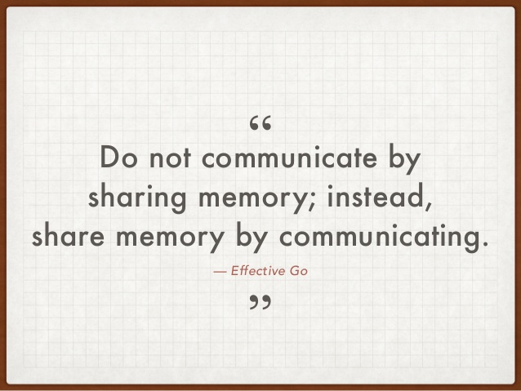
Go mantra
ak všetky go rutiny pristupujú do glo-bálnej premennej, tak to zle dopadne
MUTEX.Lock() Counter++ MUTEX.Unlock()

